Slide 1
系统的登录与使用
操作系统实验

Slide 2
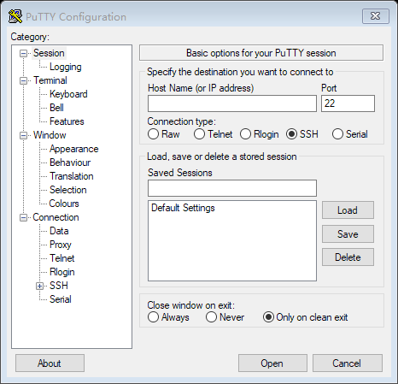
连接到教学系统
教学系统基于 Linux 平台，只支持命令行方式操作
可以使用任何具有 ssh 功能的软件连接到教学系统（不开放scp支持）
这里以 putty 软件为例
右图为 putty 软件的欢迎界面

Slide 3
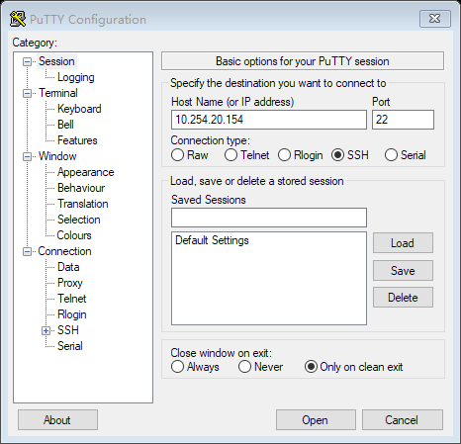
连接到教学系统
1、如图，将分发的服务器地址填写入 putty 软件的对应位置，并单击 “Open” 按钮
2、如果出现安全警告，单击“是”

Slide 4
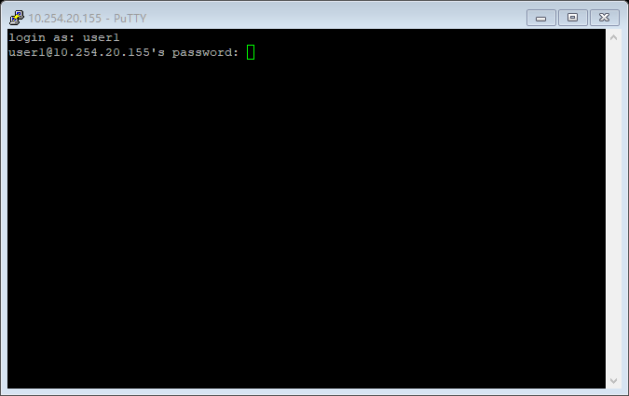
连接到教学系统
3、在弹出的页面中输入你的用户名和密码（默认均为学号）
注意：输入密码时窗口中不会显示任何符号，输入完成完后回车即可

Slide 5
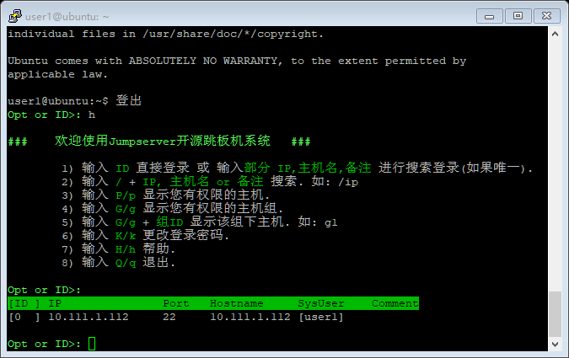
连接到教学系统
4、输入密码后，即可进入跳板机的欢迎页面
5、在这个界面直接按回车，可显示能够连接的主机，如右图

Slide 6
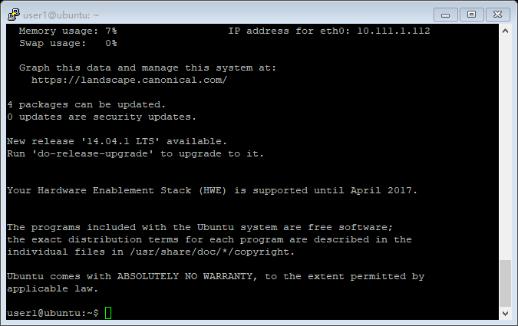
连接到教学系统
6、在跳板机界面下输入主机的 id （一般为数字 0），回车，即可跳转到实际操作界面，如图

Slide 7
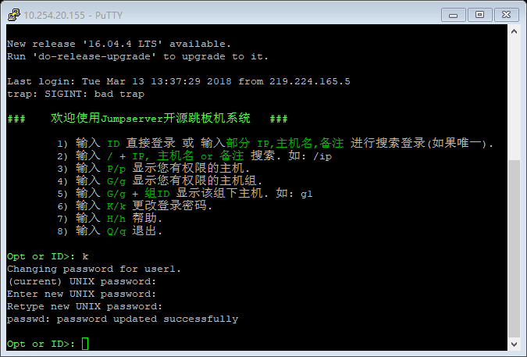
安全提示
请在跳板机界面下，使用“k”命令修改默认密码
*首次登录请务必修改密码，账号被盗造成的一切后果由个人承担

Slide 8
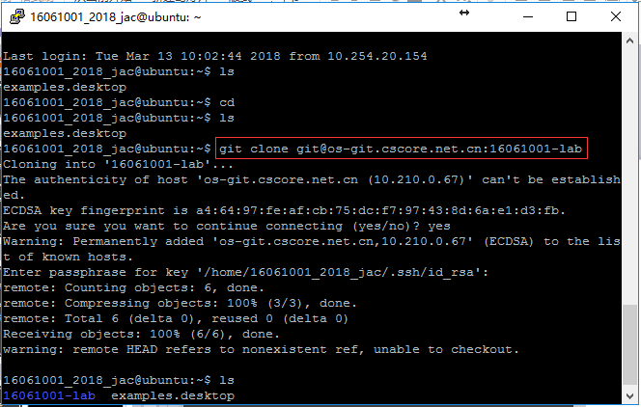
下载代码
1. 登陆之后，在当前目录下输入
git clone git@os-git.cscore.net.cn：
学号-lab
回车，选择yes，然后输入学号，即可下载代码库，如右图：

Slide 9
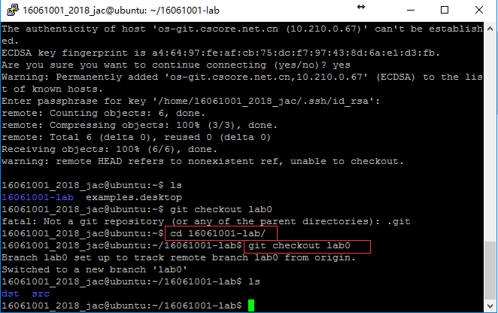
切换到lab0分支
2.进入刚下载的代码库目录
输入git checkout lab0
即可拿到第一个实验的代码

Slide 10
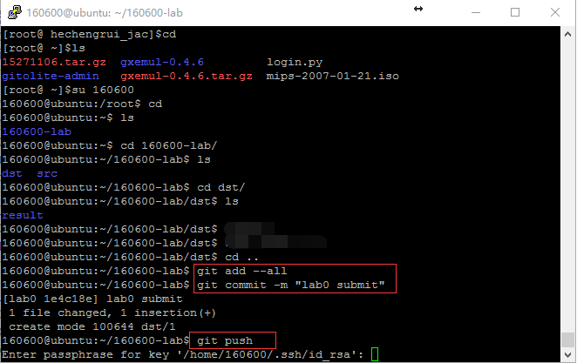
开始实验！
3. 开始做实验一，独立完成之后，
进行提交，提交的操作步骤为：
git add --all
git commit -m “XXX”
（注意：commit成功之后才能push）
git push
示例请看右图标记。

Slide 11
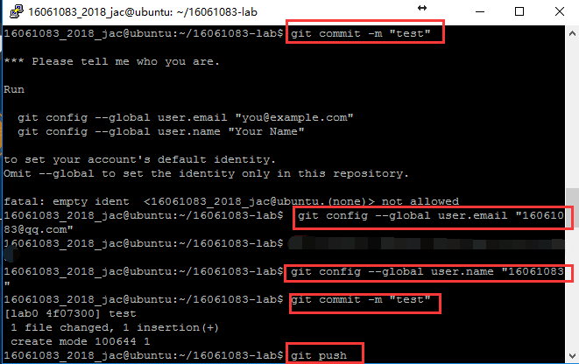
开始实验！
4. git commit时可能会出现右图的情况，这是因为首次提交前需要申明你的身份，依次输入两条命令：
git config --global user.email “邮箱地址”
git config --global user.name “姓名（昵称）”
再次执行git commit -m “XXX”即可。
接下来执行git push，按照提示输入密码，即自己的学号，并开始自动评测。

Slide 12
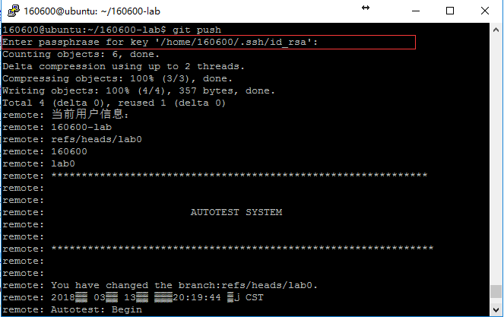
自动评测
5.自动评测开始。

Slide 13
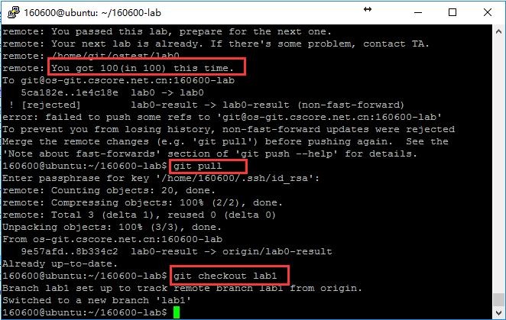
自动评测
6. 评测结束时，若成绩大于60分，
即会自动推送下一个实验的代码，
记得要先 git pull 拉取，然后再输
入 git checkout lab1 切换到下一个
实验分支，开始下一个实验。

Slide 14
SPOC平台的使用
操作系统实验

Slide 15
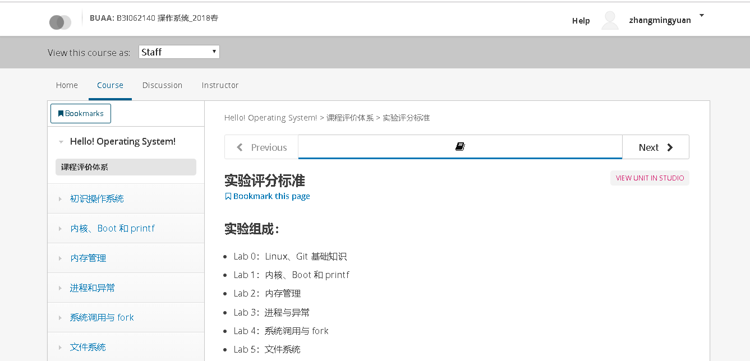
SPOC平台简介
基于开源教育应用 Open edX
提供实验步骤指导、视频演示、在线讨论、离线指导书发布
网址：http://cscore.net.cn
支持外网访问

Slide 16
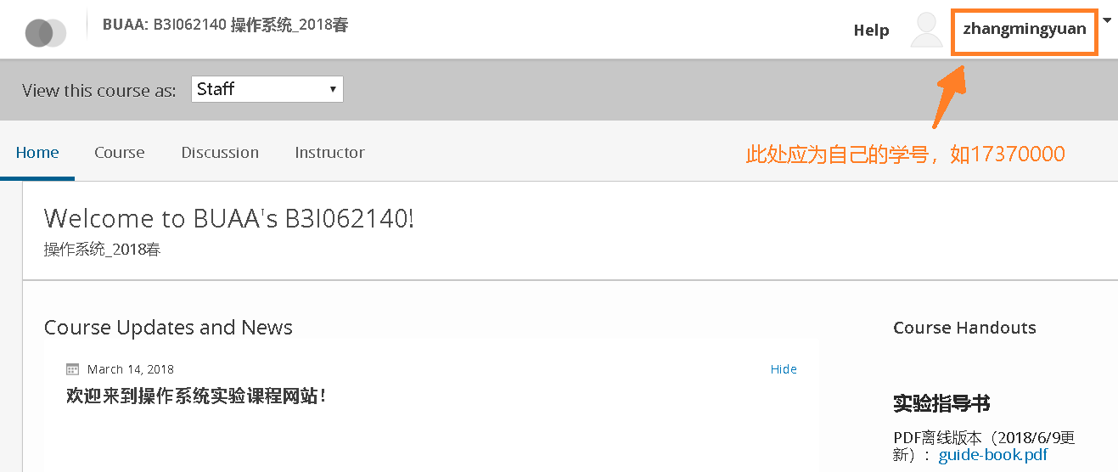
账号说明
为方便讨论交流以及可能的讨论区表现加分认定，请大家务必使用实名账号（即上学期计组课程账号）。
还未注册账号的同学，注册时请在公开用户名(Public Name)一栏填写自己的学号。
忘记密码：通过邮箱自助找回。
如何检查账号是否合规：登录后，确认页面右上角为自己的学号。

Slide 17
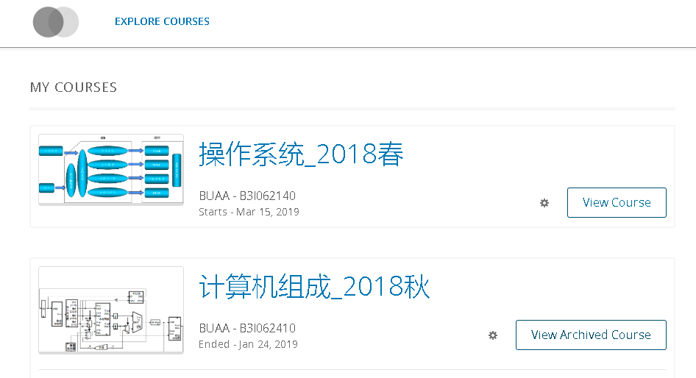
选课说明
已经拥有账号的同学，后台已进行批量选课，登录后可直接点击“操作系统”课程链接进入。
还未注册账号的同学，请在今天16点前完成注册并选课。

Slide 18
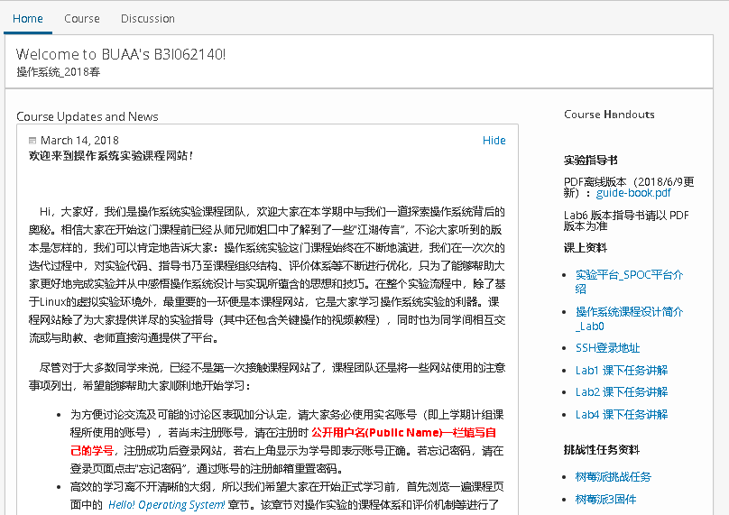
平台功能
课程主页
课程内容
线上讨论
资料下载
课程通知
进入课程后，课程主页包含以下内容：
课程通知（请随时关注重要通知）
资料下载（由于迭代较快，离线版指导书仅供参考，强烈不建议整本打印）
以及课程内容和讨论区的跳转链接
课程内容（逐周发布实验过程指导）
线上讨论（探讨实验中的疑问）

Slide 19
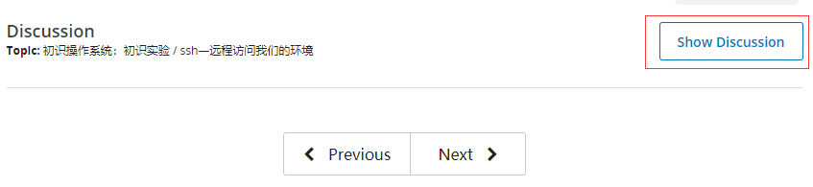
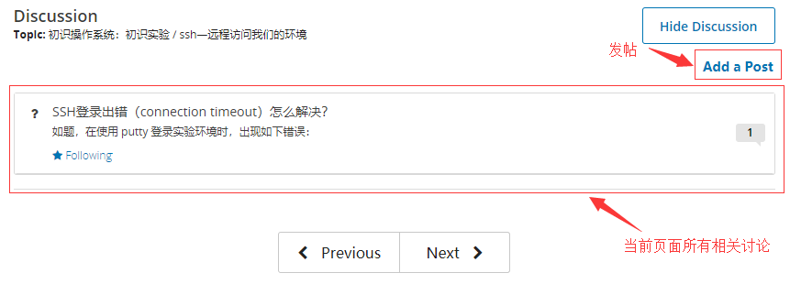
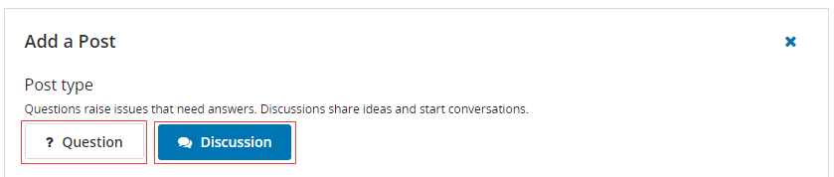
线上讨论
除顶部导航栏入口外，还可通过每个课程页面底部的入口访问，如右图所示。
发帖时请根据实际情况选择“提问”或“讨论”类型，若他人的回答成功解决问题，请点击“标记为答案”按钮。
“举手之劳，造福他人”

Slide 20
实验报告要求
1
实验思考题
请认真针对每次的实验思考题进行作答。实验思考都是一些半开放性的问题，希望你能将自己对于实验思考题的回答与见解尽量描述清楚，如果思考中强调了结合代码请一定要与源码结合。
实验难点图示
2
对于本次实验中你认为比较难的地方，用示意图、流程图或思维导图的方式来尽量表述清楚。
3
体会与感想
对于某次实验，给出你自己的难度评价，并如实记录你在这次实验上花费的时间，写出完成此次实验的体会和感想。
【可选】指导书反馈
4
我们的实验指导书还有许多问题，某些地方缺乏流畅性与简洁性，也有可能部分地方的理解是错的。如果你觉得哪里可以改进，希望积极提出，并给出修正的意见。
5
【可选】残留难点
在本次实验中你有哪些地方还很模糊，希望可以写出来与大家一起交流探讨。
Notes:
介绍实验报告内容

Slide 21
实验报告不提倡
抄袭他人文档
对于内容几乎一致的文档，我们将对比作业提交时间，提交时间较晚的文档将认为未提交报告，无法获得对应实验基础分。如果借鉴了他人文档，请给出引用说明。
大片复制粘贴互联网资源
因为实验思考题本身是由笔者精心设计的，在互联网上不会有现成的答案，还是认真读代码分析吧。
篇幅过长,体积臃肿
思考题只要按照层次有逻辑地分析即可，越简洁明了越能显示你的水平。如果能更简洁，就不要写得那么臃肿。
迷信标准答案
思考题是半开放性问题，欢迎各种各样的答案。助教老师在点评时只会根据文档撰写者的态度、逻辑性与是否有理有据来进行评分，请不要迷信有标准答案，没有人有标准答案。
Notes:
介绍实验报告规定，强调第三第四点

Slide 22
实验主机分配
学号区间 | 服务器 IP
0 - 17231016 | 10.254.20.154
17231017 - 17373123 | 10.254.20.155
17373124 - 17373350 | 10.254.20.156
17373351 - 99999999 | 10.254.20.157
根据学生学号将学生依此分配到四台服务器，学号区间(左右包含)与服务器对应关系如右表所示。

